Slide 1
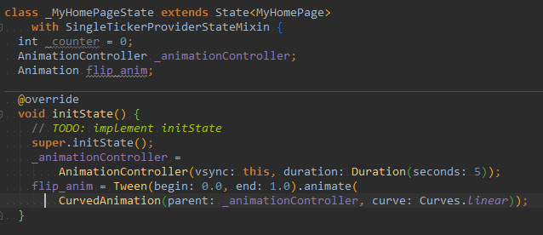
1., SingleTickerProviderStateMixin
２.アニメーション変数
３.アニメーション設定
今回はCurveの
Linearを使いました。

Slide 2
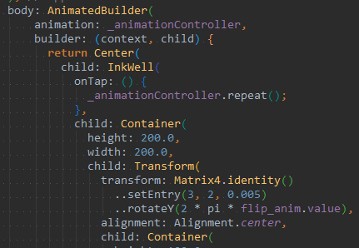
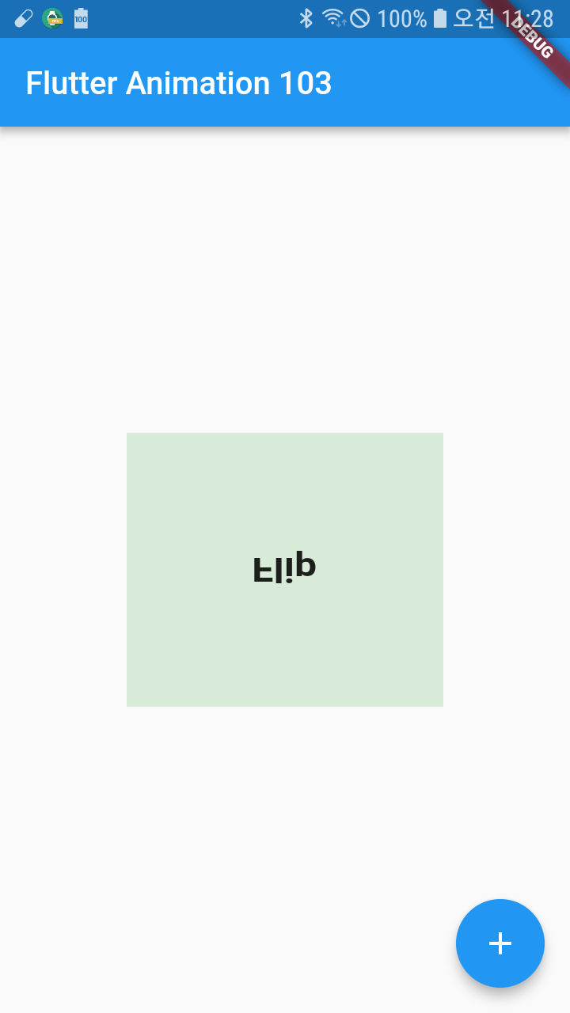
ｙ
アプリ画面
ｘ
ContainerをTouch
したら、アニメーションを始まる
Y軸を基準して回転。

Slide 3
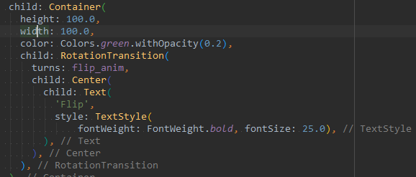
RotationTransitionで中のテキストも回転する。
Container
Container
テキストを表示する
Center->Text

